Slide 1
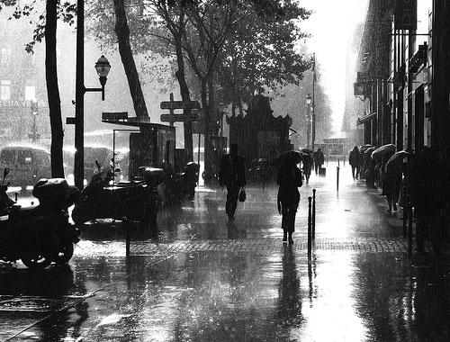
Passé composé vs Imparfait
Il s'est levé Il a mis Son chapeau sur sa tête Il a mis son manteau de pluie Parce qu'il pleuvait Et il est parti Sous la pluie (J. Prévert) Passé composé – законченные действия Imparfait – фон, описание
Imparfait - незаконченное,
продолжающееся фоном действие
Passé composé - серия точечных,
завершённых действий

Slide 2
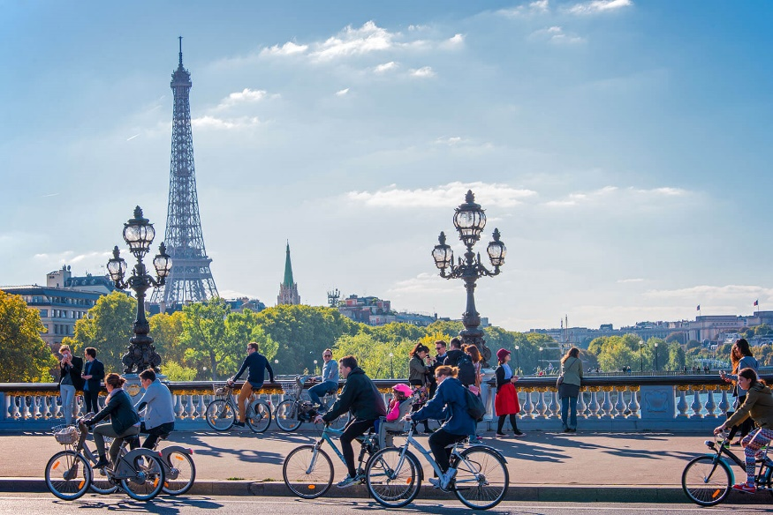
Passé composé vs Imparfait
Avant, je ne faisais pas de vélo. Et puis, un jour, je me suis mis à faire du vélo! Imparfait – описание ситуации Passé composé – изменение ситуации
Imparfait – описание ситуации
Passé composé – новое событие

Slide 3
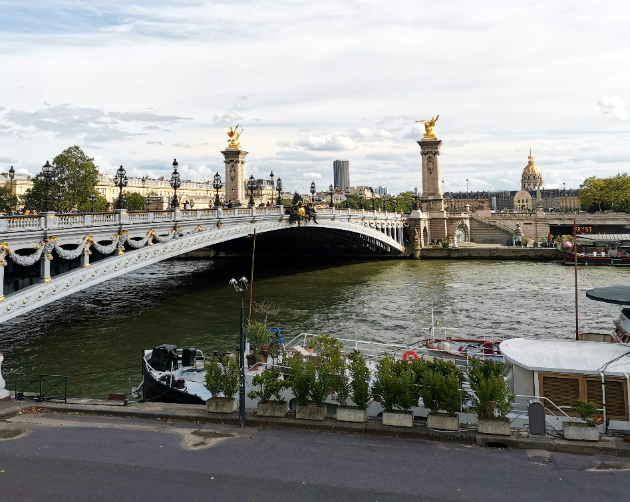
Passé composé vs Imparfait
Hier, il a plu toute la journée! J’ai travaillé pendant 5 heures, jusqu’à 1 h du matin. Dimanche, on s’est longtemps promenés sur les quais. Imparfait – действие, не имеющее временных рамок Passé composé – действие, ограниченное во времени
Passé composé – действие, ограниченное временными рамками

Slide 4
Imparfait vs Passé composé
Описание состояния (было) | Изменение состояния (стало)
j’avais froid (мне было холодно) elle avait un enfant (у неё был ребёнок) je devais (я должен был) je voulais (я хотел) | j’ai eu froid (я замёрз) elle a eu un enfant (у неё родился ребёнок) j’ai dû (мне пришлось) j’ai voulu (я захотел)

